Slide 1
グシャの世界史探究授業 ギリシア文明④
貴族政ポリスから
民主政ポリスへ
なぜ貴族政から民主政に変化したのか？

Slide 2
ここ
資料：『詳説世界史研究』山川出版社

Slide 3
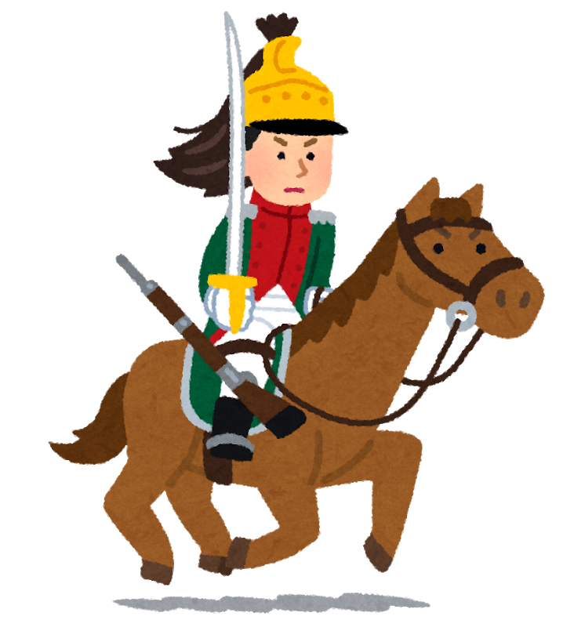
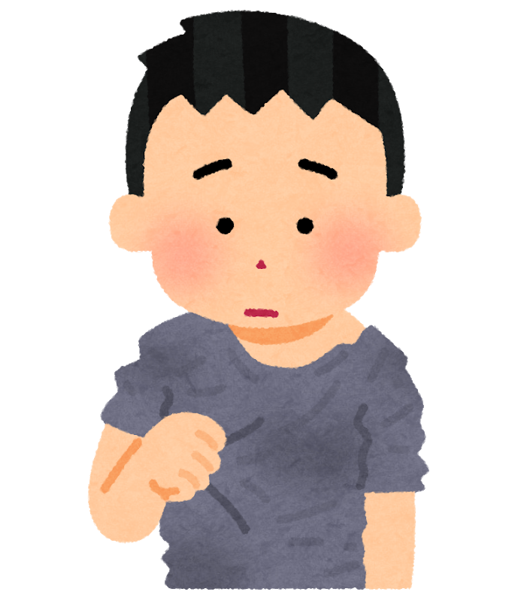
戦争時
武具自費調達の原則
貴族
平民
お金があるから国のために戦えるんだ！
自費で武具を購入を購入できない。
国防に参加できない平民は政治に口出しするな！
僕らは貴族に守られている立場だ。
騎兵
政治の要職を独占
政治に関与できず

Slide 4
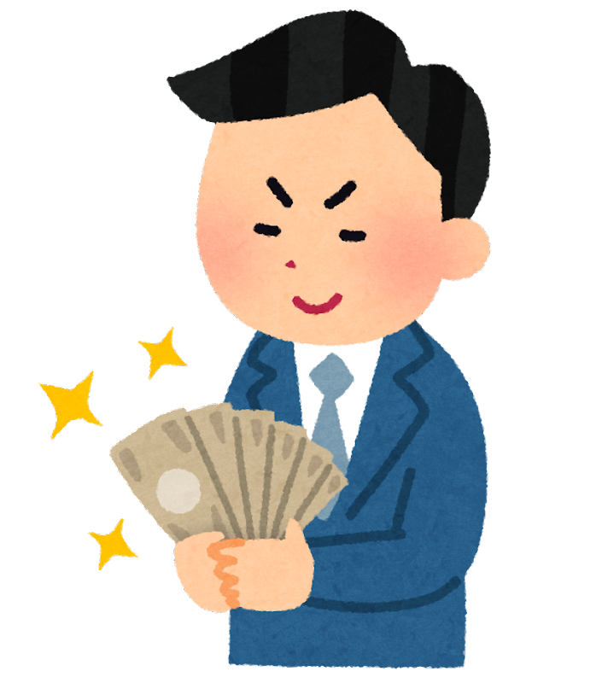
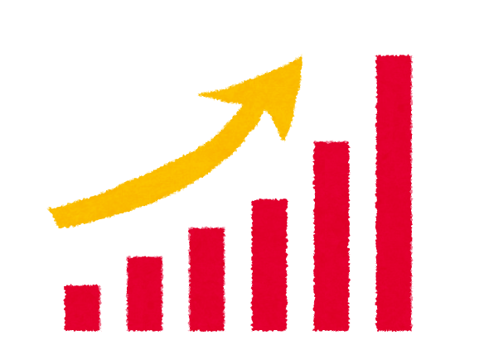
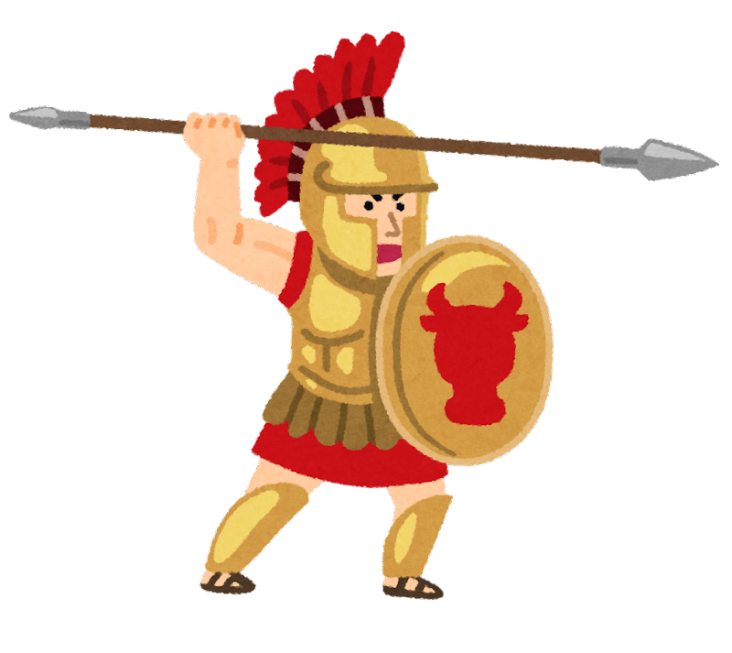
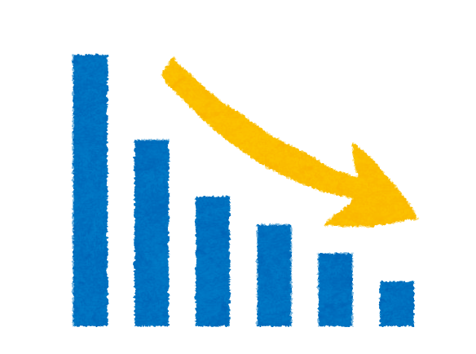
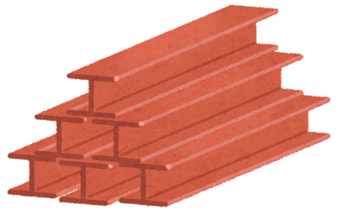
平民
平民は農作物を売って裕福に
交易の発展
武具の安価化
貨幣流入・青銅の輸入などで武具がお手頃価格に
武器購入、参戦

Slide 5
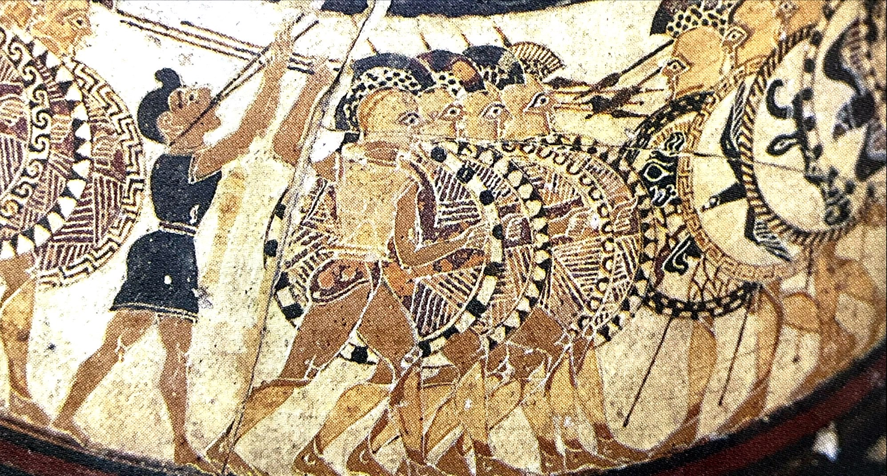
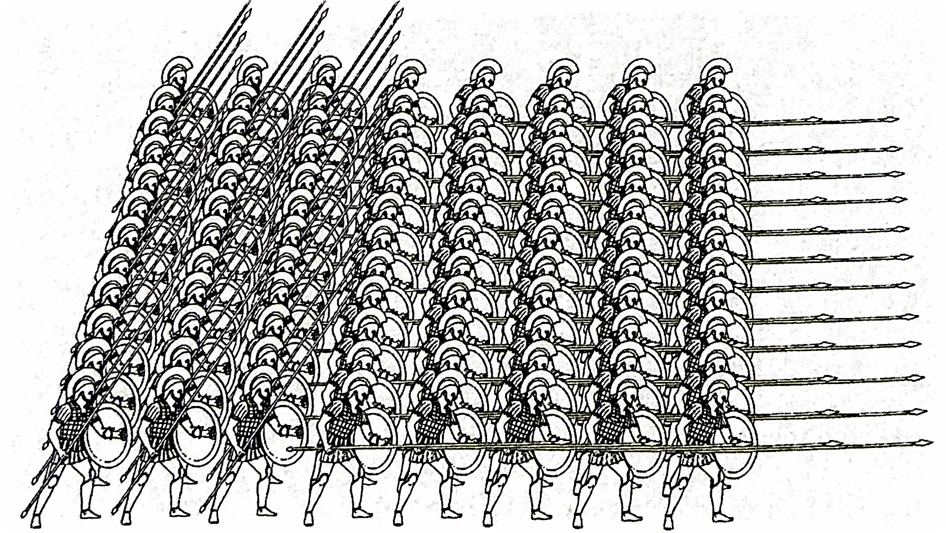
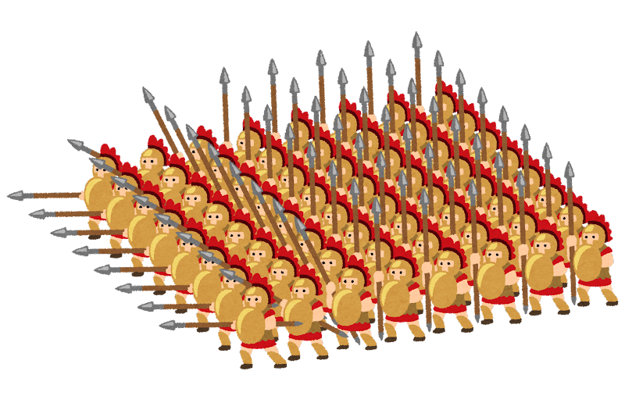
重装歩兵部隊
全身甲冑
槍と盾で武装
密集隊形（ファランクス）
肩を密着した
隊形のまま激突
資料：『詳説世界史探究』山川出版社

Slide 6
ファランクス
多くの人数が必要
平民の参戦を促進
主力化
重装歩兵が勝敗を決するように
騎兵
重装歩兵

Slide 7
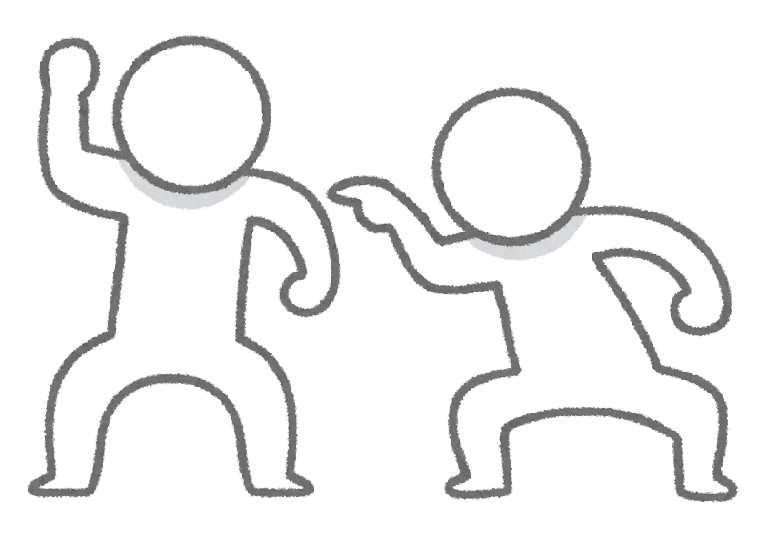
平民
平民は農作物を売って裕福に
交易の発展
武具の安価化
貨幣流入・青銅の輸入などで武具がお手頃価格に
武器購入、参戦
重装歩兵の主力化
国防に貢献
政治への意見を要求
政治独占の貴族に不満

Slide 8
貴族政ポリスから民主政ポリスへ
平民の主力部隊化
・武具自費購入の原則で国防は貴族中心 → 政治独占
・交易の発展 → 貨幣流入や青銅流入で平民も武具購入可に
・重装歩兵 → 密集隊形（ファランクス）を組んで主力化
貴族政から民主政へ
・平民が貴族に変わって国防を担うように
→ 貴族の政治独占に不満
→ 貴族と対立しながら民主政へ

